Slide 1
Laboratórios de informática IV
SOS Animal
A84464 – Válter Carvalho | A83631 – Filipa Santos | A67656 – Rui Santos | A85006 – Hugo Cardoso | A84775 – João Cunha

Slide 2
Título e enquadramento
SOS animal: a disponibilização de ambulâncias animais é uma realidade muito recente em Portugal, sendo que ainda só estão disponíveis em poucas cidades.
Além disso, a maior parte dos serviços existentes apenas socorre animais acidentados na via pública, não oferecendo assistência em casos de emergências domiciliares.
Como tal, é uma área que ainda tem muito por explorar, especialmente no que toca à transição para tecnologias mais modernas, nomeadamente aplicações de telemóvel de uso facilitado, rápido e eficiente.
Surgiu assim a ideia de criar este serviço, de modo a satisfazer esta escassez de serviços de urgência para animais.

Slide 3
2) objetivos
Desenvolver um sistema de acolhimento de animais vadios/abandonados e de socorro que providencie os seguintes serviços:
deslocação de especialistas ao local onde se encontram os animais, de possível emergência;
transporte do animal para o centro e/ou para uma clínica veterinária
alojamento dos animais;
agendamento de visitas ao centro;
listagem dos animais no centro (nome, raça, ficha médica, etc), que ficam disponíveis para adoção;
listagem de voluntários do centro (pessoas que podem sinalizar os animais na app e adotar);
histórico de sinalizações e adoções;
sinalização que permite anexar informação sobre o animal (descrição física, comportamental do animal, etc);
listagem dos empregados do centro e dos veículos (para controlar se existem veículos livres, etc);
sistema de sinalização com recurso a coordenadas (API externa – Google Maps);
notificação do cliente sobre o resultado do resgate;

Slide 4
3) REQUISITOS
Funcionais na app:
sinalização de um animal, indicando coordenadas GPS, uma descrição do estado do animal e anexar fotografias do mesmo;
marcação uma visita ao centro;
consulta da lista de animais no centro;
consulta / alteração dos dados pessoais (username, pass etc) e consulta das estatísticas (n° resgates bem-sucedidos sinalizados, n° sinalizações, n° adoções, etc);
opções de login, logout e registar;
Funcionais no backoffice:
criação de fichas técnicas com as informações dos animais (nome, raça, marca ração, etc);
criação de fichas técnicas de empregados (dados pessoais, profissão, etc);
criação de fichas técnicas de adoções (dados sobre o animal, dados sobre o seu adotante, data de adoção, etc);
consulta e alteração das listas de animais, empregados e adoções;
Não funcionais:
alocação de viaturas e equipas para recolhas (gestão dos veículos e empregados);
realização de viagens (desloca-los ao local de recolha e de volta);
acolhimento de animais no centro;
tratamento de animais;
verificação da aptidão de pessoas para realizarem adoções.

Slide 5
4) Tecnologias
C#, MySQL, Google Maps, Android App

Slide 6
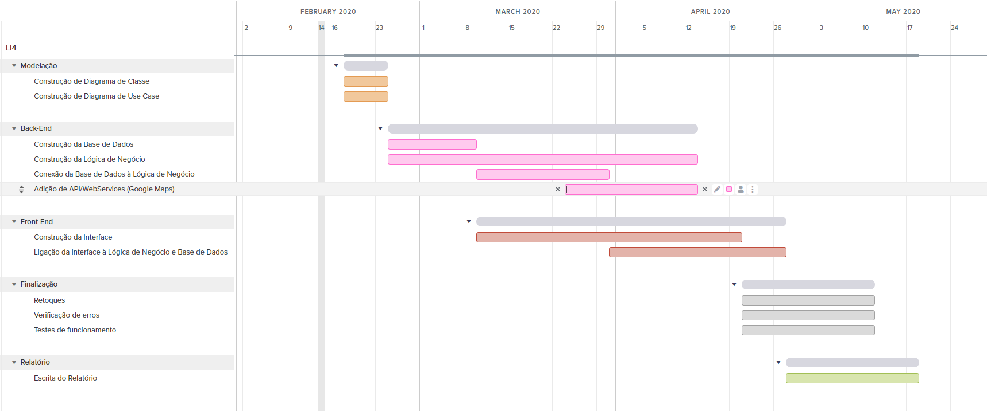
5) cronograma

Slide 7
Laboratórios de informática IV
FIM
SOS Animal
A84464 – Válter Carvalho | A83631 – Filipa Santos | A67656 – Rui Santos | A85006 – Hugo Cardoso | A84775 – João Cunha

